Slide 1

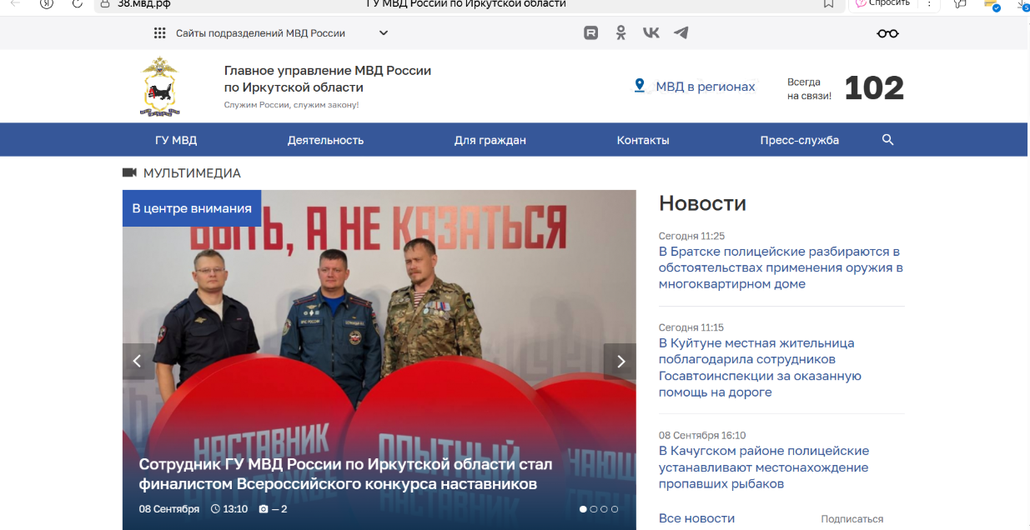


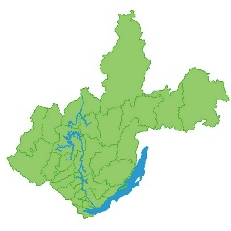
МУ МВД России «Иркутское»
ВИДЫ МОШЕННИЧЕСКИХ ДЕЙСТВИЙ И ЗАЩИТА ОТ НИХ

Slide 2
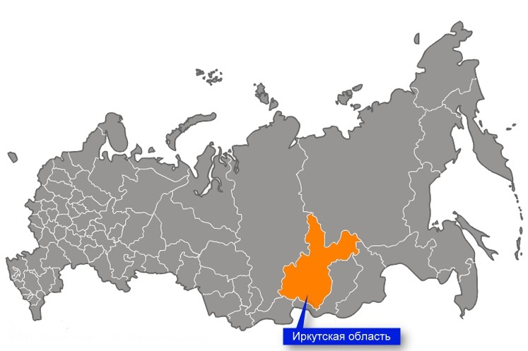
Общий ущерб составляет
Более 2,5 млрд. рублей
( за 2024 год)

Slide 3
Сумма похищенных средств в рублях на 2024г
Профессор института - 30 000 000 руб.
Индивидуальный предприниматель – 10 300 000 руб.
Домохозяйка - 6 700 000 руб.
Врач - 6 000 000 руб.
Пенсионер – 5 200 000 руб.
Студент – 4 200 000 руб.

Slide 4
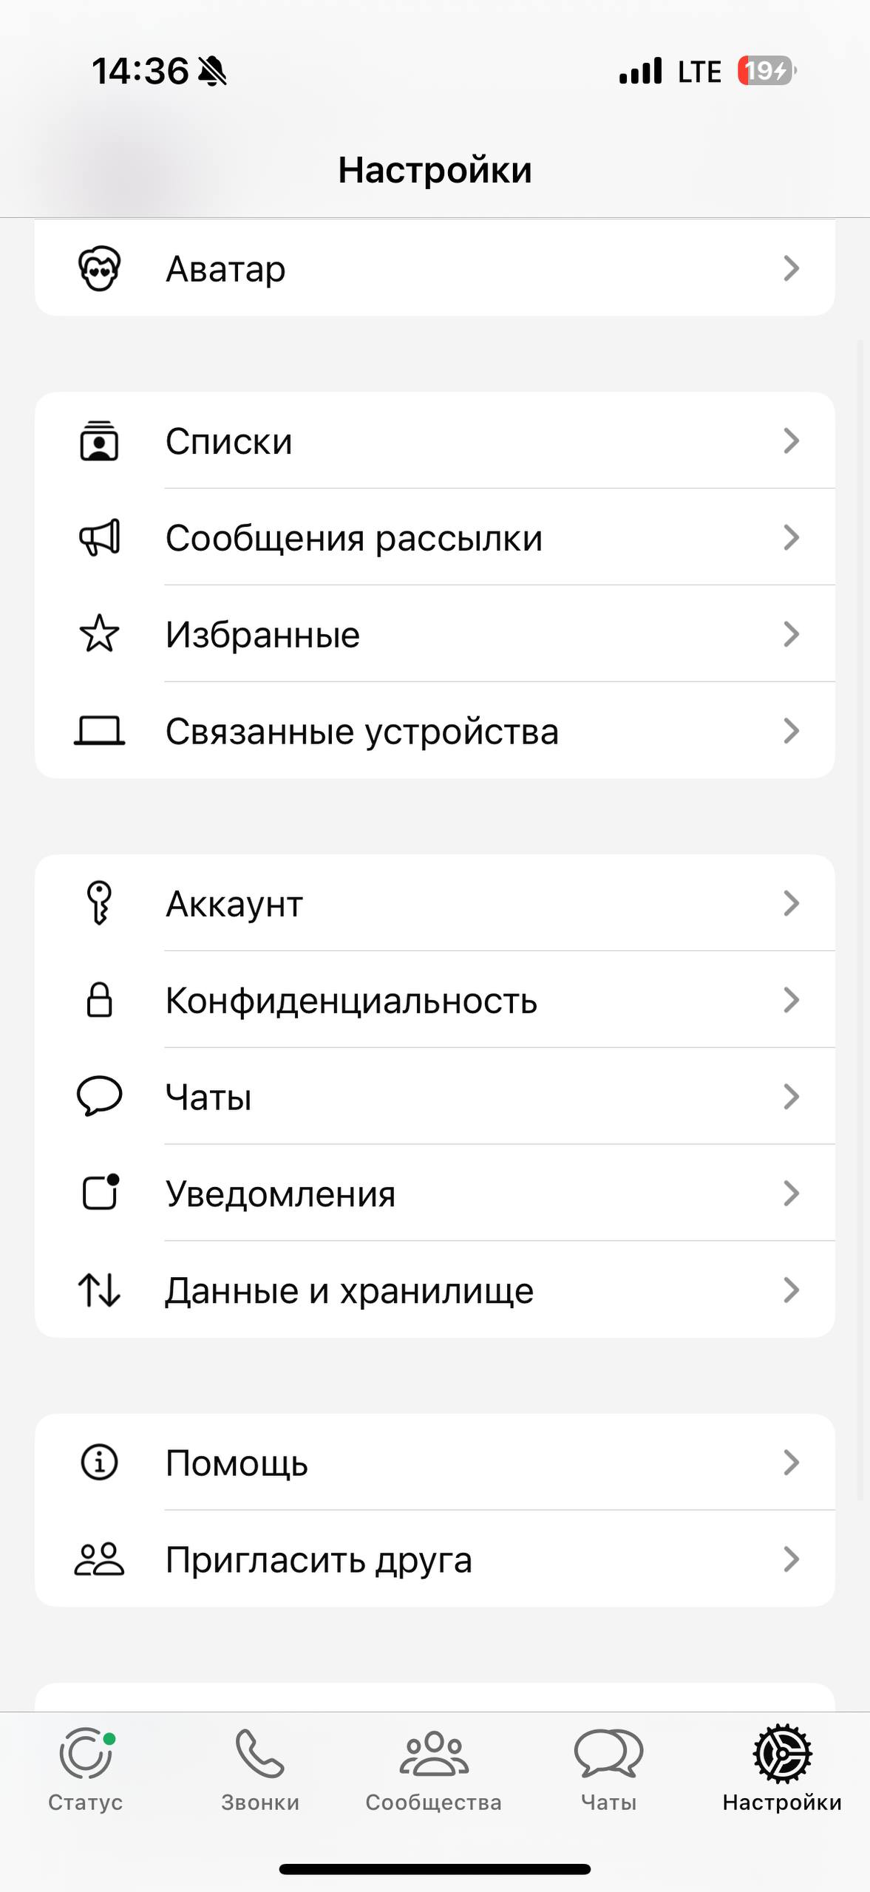
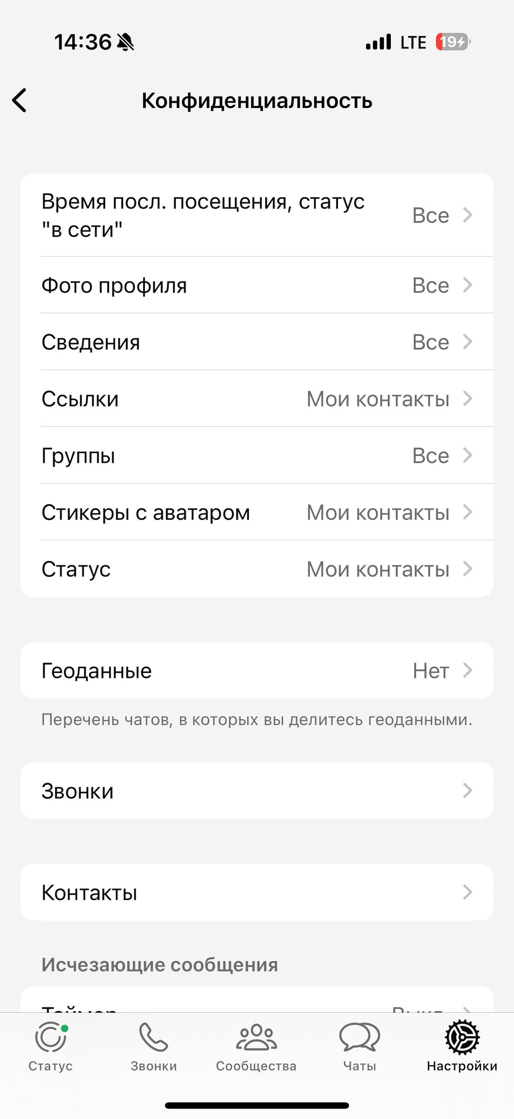
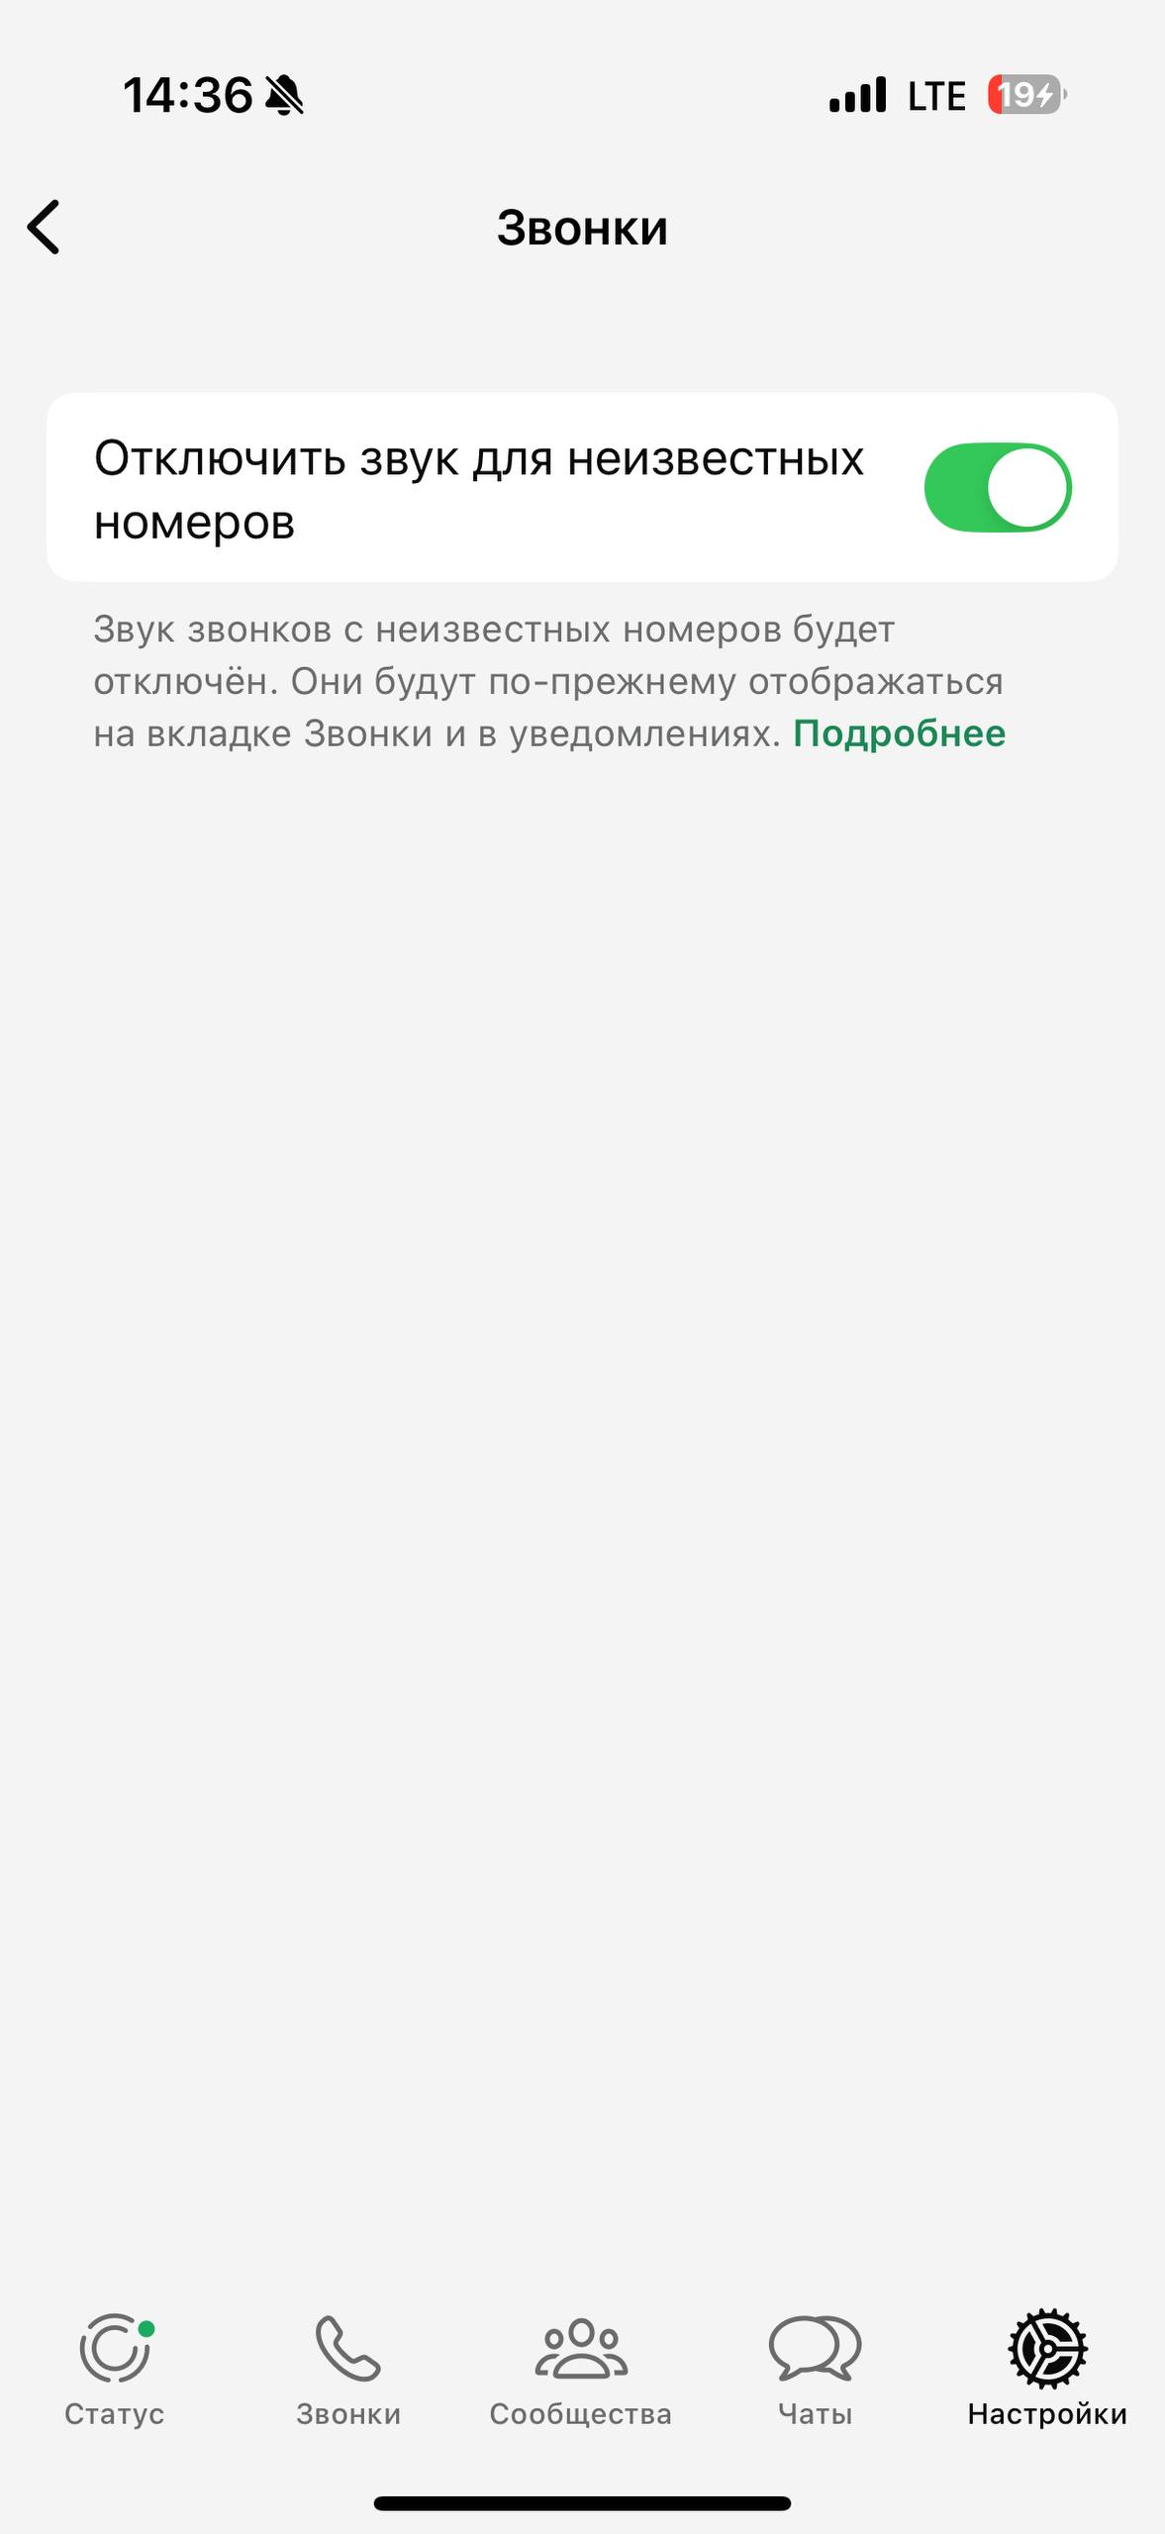
Защита от звонков в WhatsApp
Зайдите в Настройки → Конфиденциальность → Звонки → Отключить звук для неизвестных номеров

Slide 5
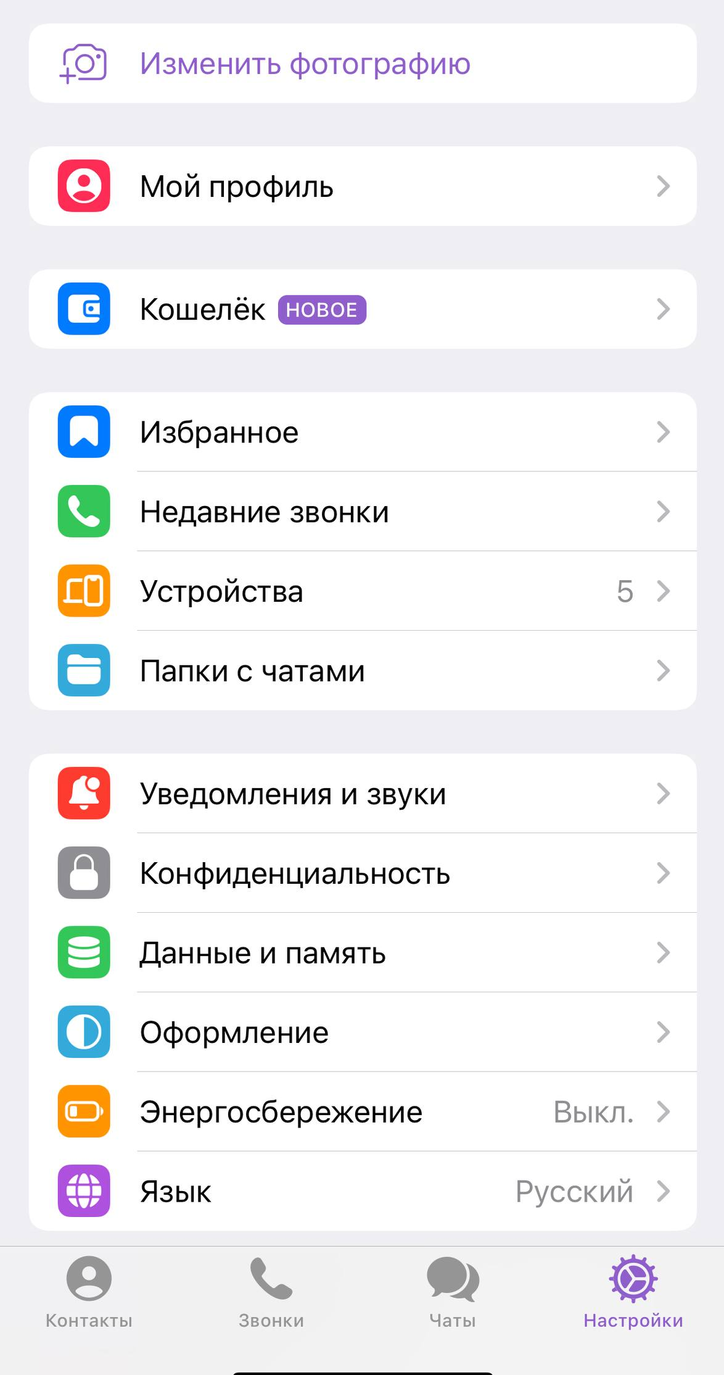
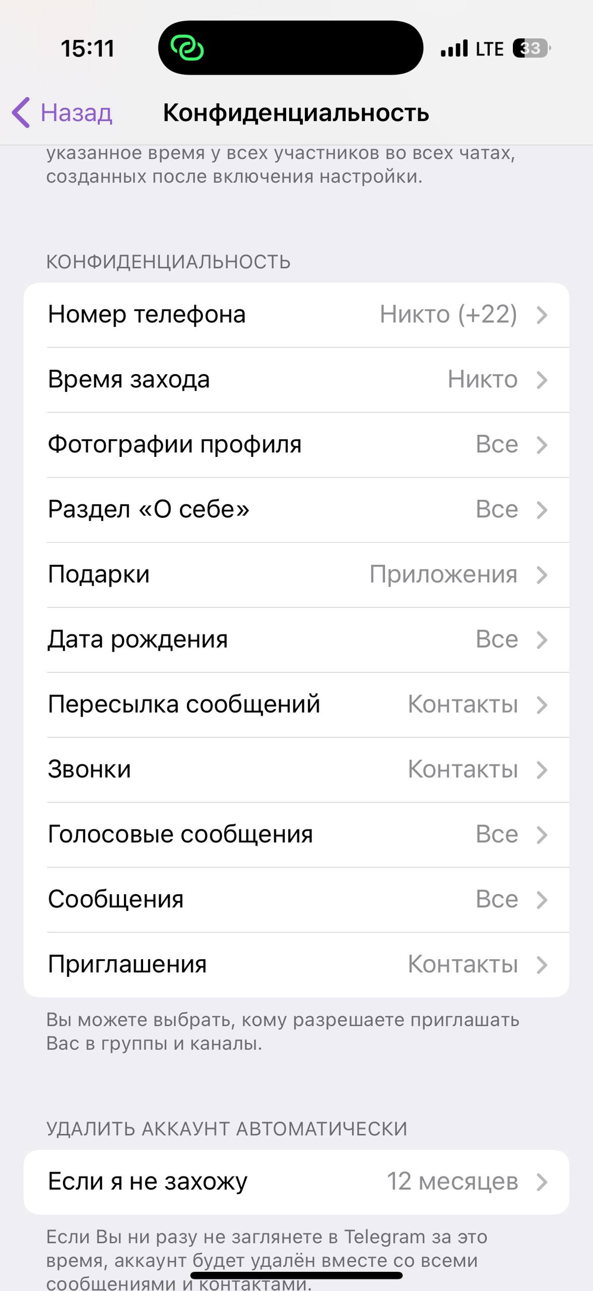
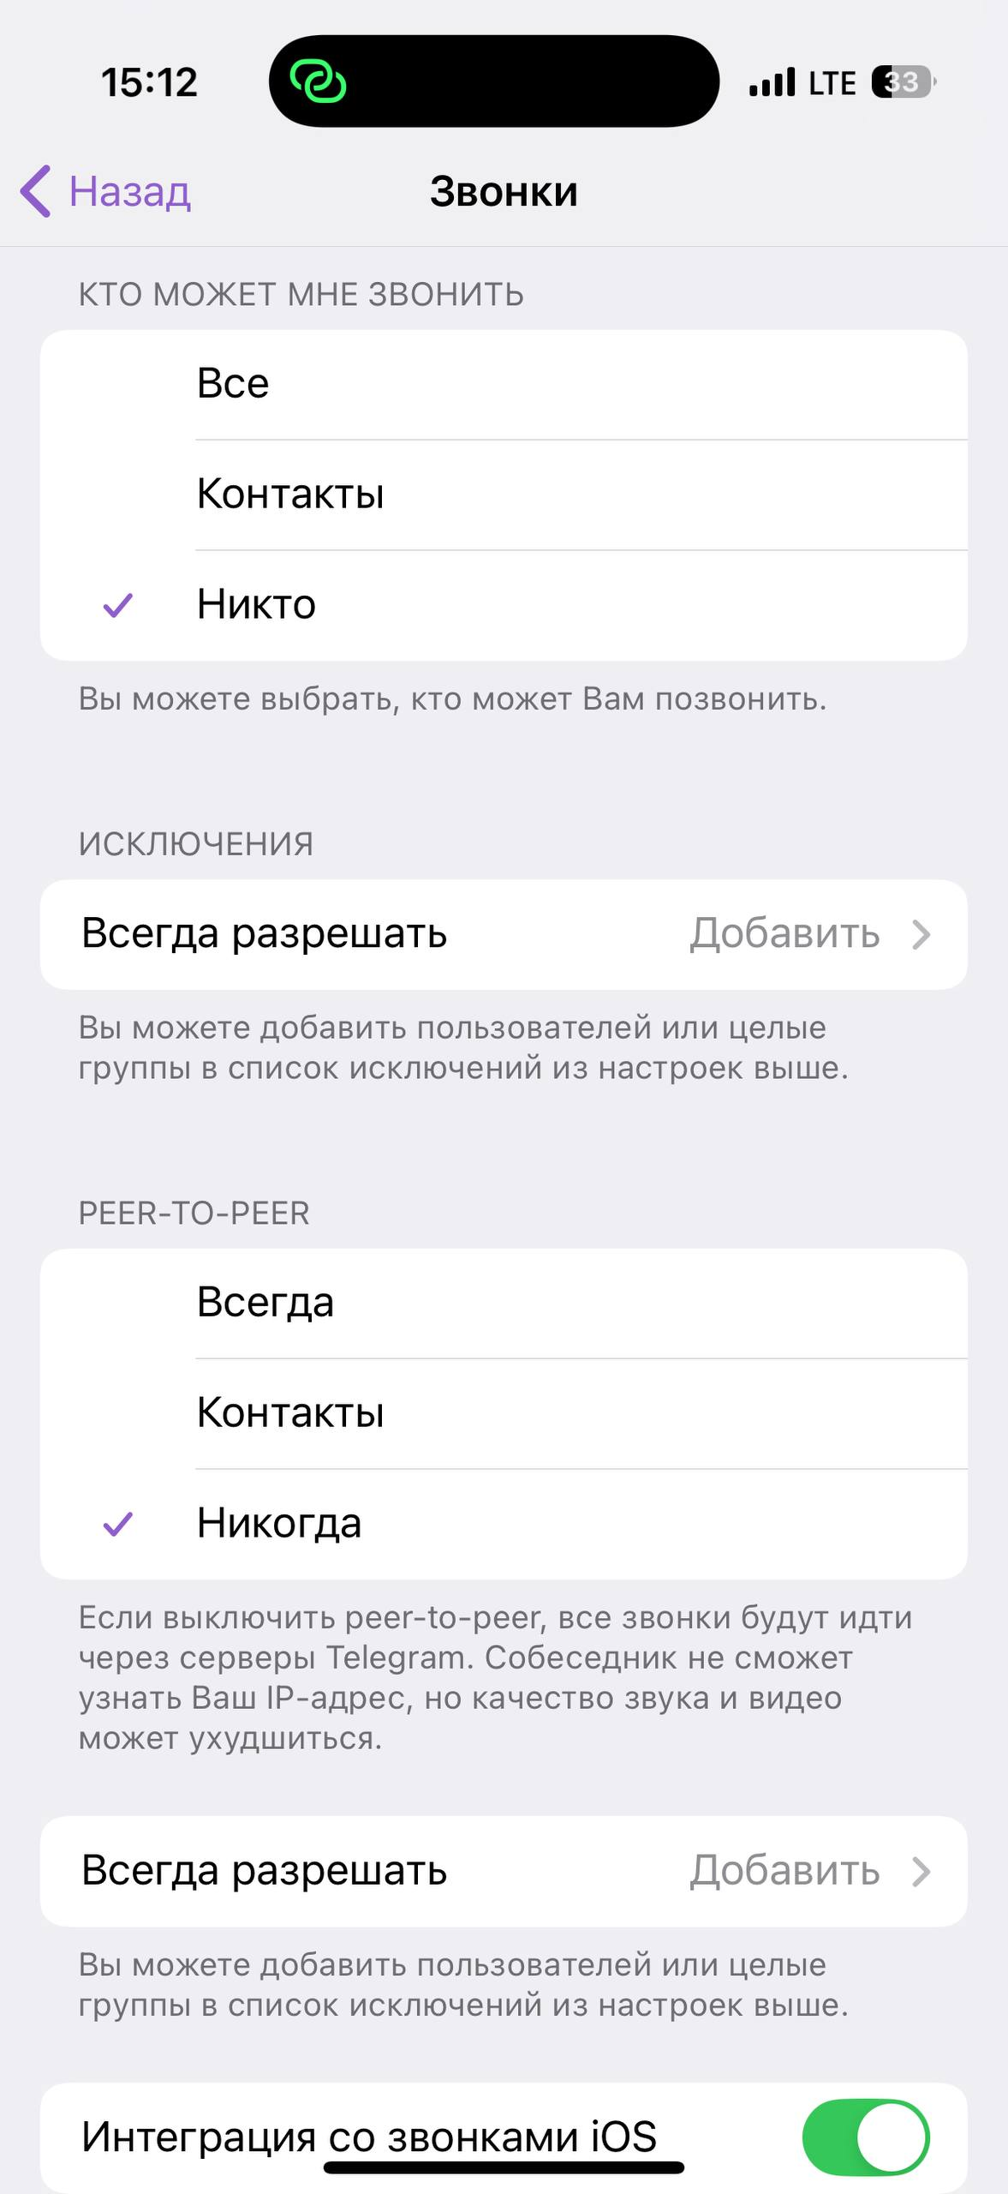
Защита от звонков в Telegram
Зайдите в Настройки → Конфиденциальность и безопасность → Номер телефона.
Выберите «Кто может видеть мой номер» → «Мои контакты» или «Никто».
В том же разделе «Конфиденциальность и безопасность» найдите пункт «Звонки».
Установите «Кто может звонить мне» → «Мои контакты». Все звонки от незнакомых номеров будут автоматически отклоняться.

Slide 6


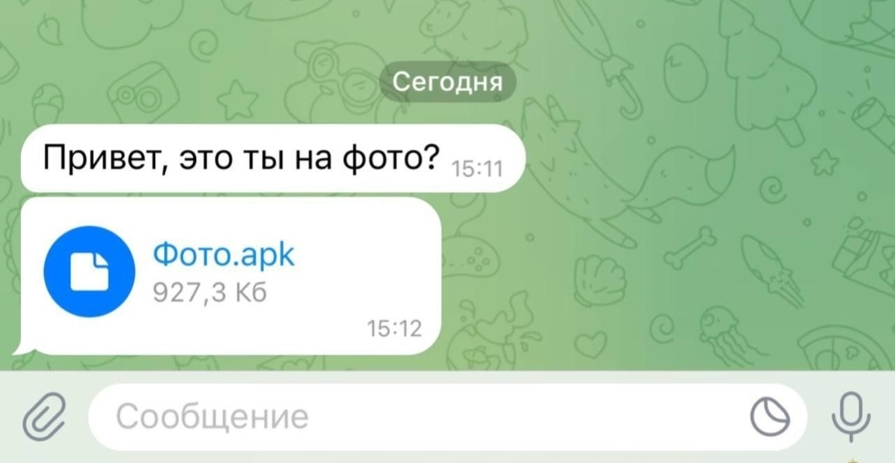
Новый вид мошенничества в мессенджерах

Slide 7
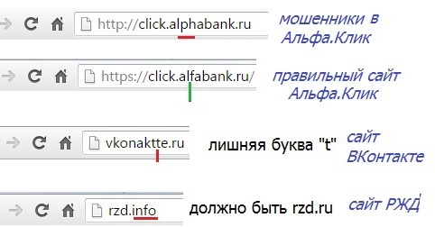
ПРИ ПРОВЕРКЕ ОБРАТИТЕ ВНИМАНИЕ НА ДОМЕН (ИМЯ) САЙТА:
  Мошенники заменяют буквы символами – например, ЦИФРА 1 вместо БУКВЫ «I» (onL1ne вместо onLIne);
  Имя сайта максимально приближено к оригиналу (onLLine.sberbank.ru вместо onLine.sberbank.ru);
  В некоторых случаях для написания домена используются буквы похожие на латинские из алфавита другого языка;
  Фейковый сайт может располагаться в нестандартной зоне, например rzd.INFO или rzd.NET, когда оригинал: rzd.RU

Slide 8
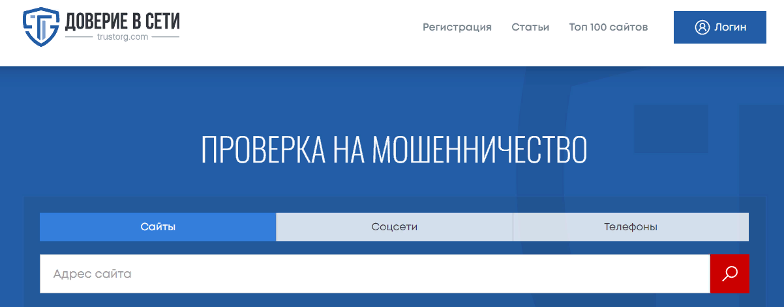
Проверьте продавца / покупателя при помощи
различных сервисов. Например на сайте
«Доверие в сети»

Slide 9
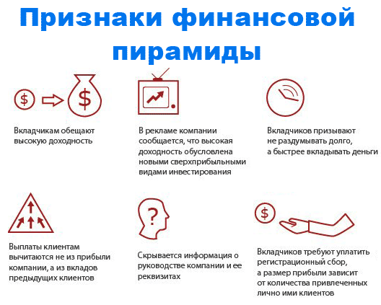
Признаки финансовой пирамиды

Slide 10
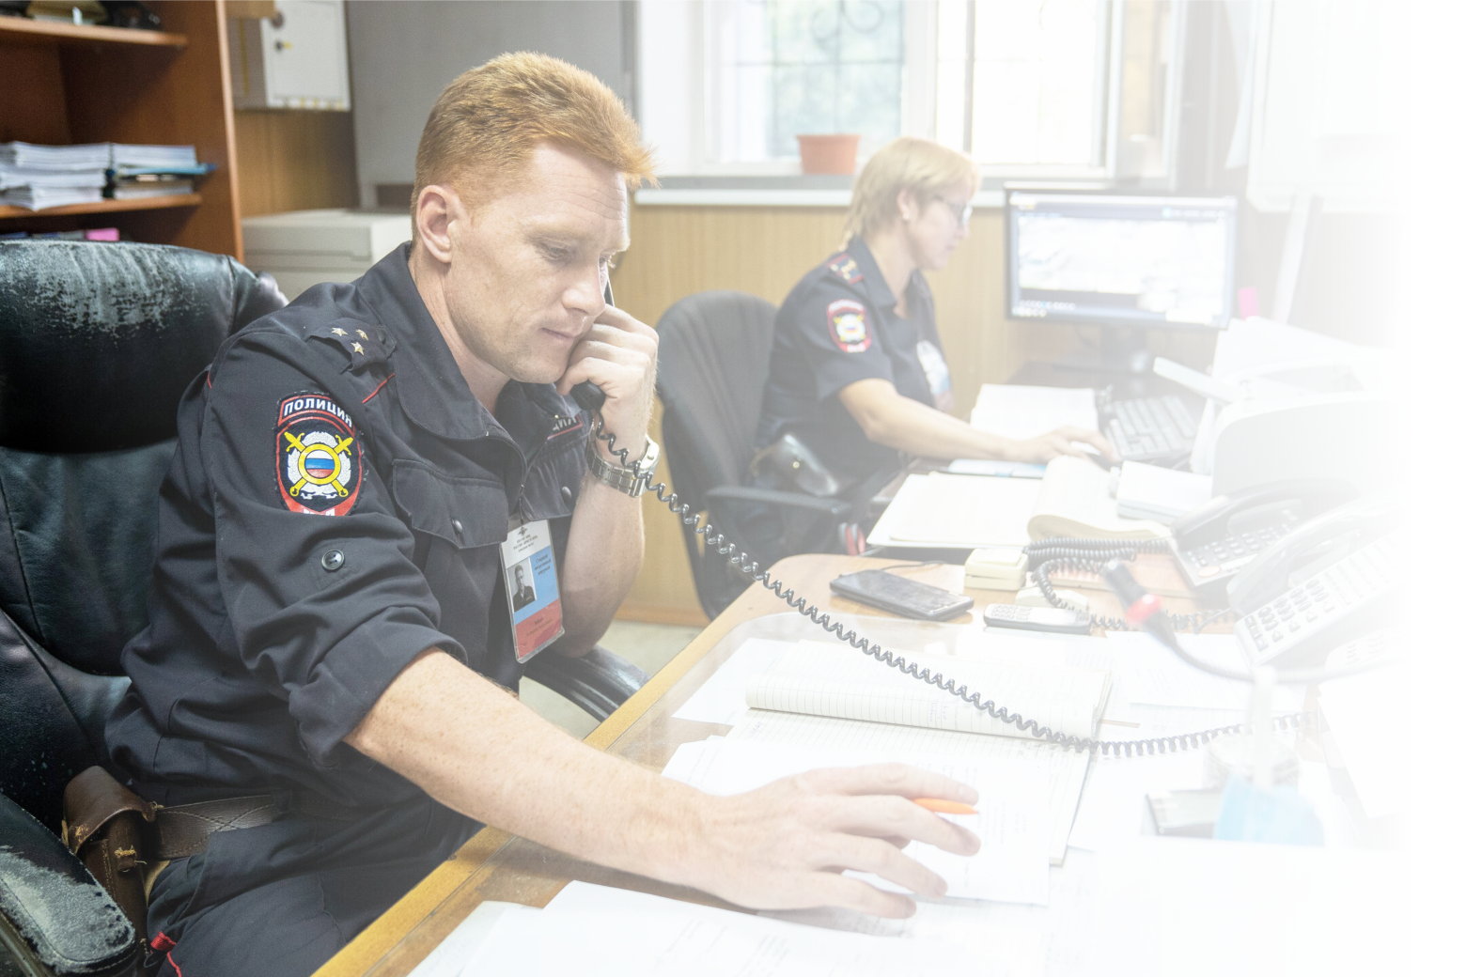
Как себя обезопасить?
Финансовая пирамида (также инвестиционная пирамида, схема Понци) — мошенническая схема, которая имитирует успешный инвестиционный проект. Доход первым участникам выплачивается за счёт средств последующих. В отличие от реального бизнеса, пирамида не производит товары или услуги, а просто перераспределяет средства между участниками..
Совет 01
Совет 02
Совет 03
Проверять брокерскую компанию на сайте Банка России на наличие лицензии (https://cbr.ru/finorg/);
Не верить заманчивым и убедительным обещаниям о высокой доходности и отсутствии риска.
Не доверять рекламе о биржах в социальных сетях;

Slide 11




Как уберечь ребенка от преступных посягательств в цифровой среде
Использовать приложения для родительского контроля — они позволяют отслеживать, какие сайты посещает ребёнок и какие приложения использует, блокировать нежелательный контент.
Уделяйте больше внимания своему ребенку.
Чаще разговаривайте с ним, чтобы он делился с Вами о своем окружении, как прошел его день и внимательно следите за изменением в его поведении
Настроить безопасный поиск в поисковых системах, который скрывает из результатов нежелательный контент (взрослые изображения, опасные сайты). При этом сохраняется доступ к образовательным ресурсам.

Slide 12
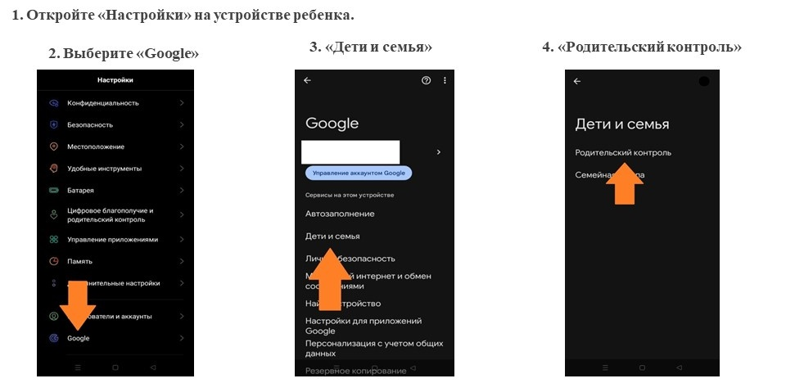
Установите дома родительский
контроль на телевизор и его аккаунты в интернете.

Slide 13
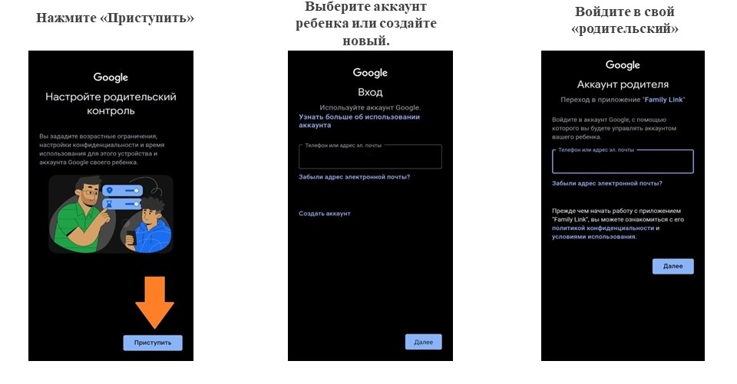
Установите дома родительский
контроль на телевизор и его аккаунты в интернете.

Slide 14


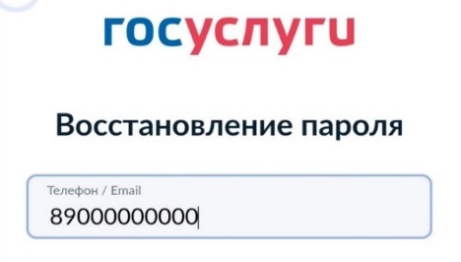
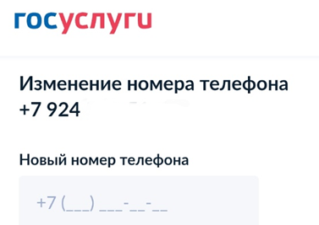
Схемы взлома
и защита от них
1. Звонок от работника сотового оператора
1. Поступает телефонный звонок от оператора сотовой связи, сообщают что необходимо продлить срок действия SIM-карты или обновить паспортные данные.
2. После чего, в целях подтверждения личности или под другим предлогом просят сообщить / продиктовать SMS-код, поступивший на телефон с портала «Госуслуги»
Для личных кабинетов, где установлен вход на портал по SMS-коду, мошенники просят повторно сообщить код, якобы первый код не действителен и не проходит. На самом деле повторно приходит КОД для изменения номера телефона.
В это время мошенники, зная абонентский номер жертвы, на сайте «Госуслуги» открывают вкладку: «Восстановление пароля».
Указывают номер жертвы и ждут когда им сообщат код из SMS.

Slide 15

01
Никому не сообщайте код из SMS-сообщения, поступившего с портала «Госуслуги»;
Как обезопасить личный кабинет от взлома?
02
Настроить двухэтапную аутентификацию;
03
Отозвать неизвестные для вас согласия в личном кабинете;
04
Регулярно, раз в полгода необходимо менять пароли доступа.

Slide 16
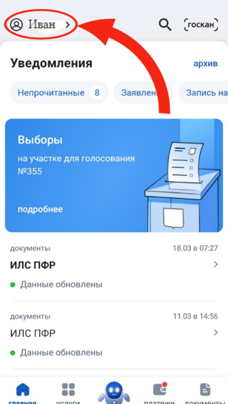
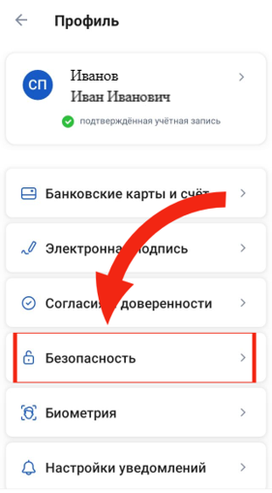
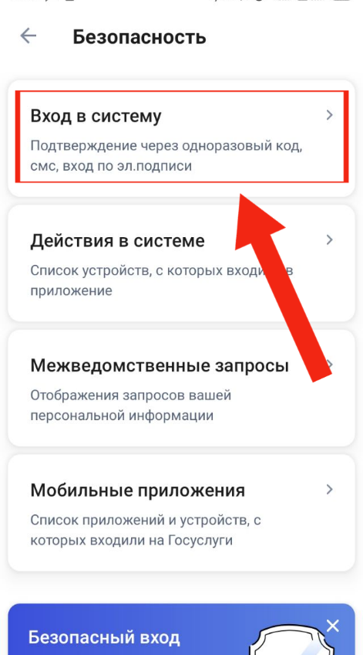
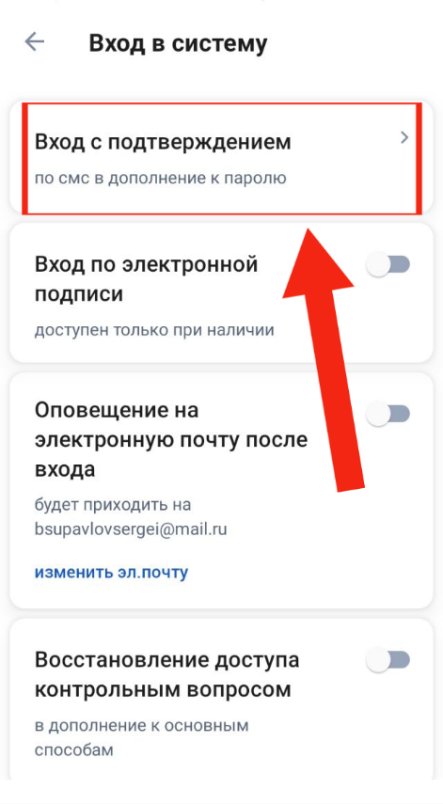
Дополнительная защита личного кабинета

Slide 17
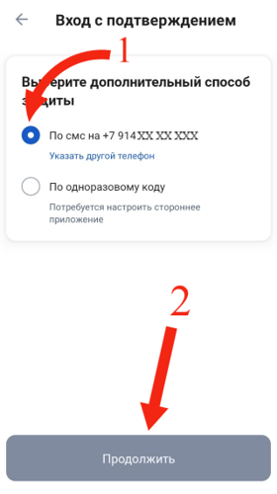


Дополнительная защита личного кабинета
Функция входа с двухэтапной аутентификацией.
Войти в личный кабинет с помощью одного только логина и пароля будет недостаточно, при каждом входе в личный кабинет необходимо вводить одноразовый код, поступающий в виде SMS-сообщения.

Slide 18
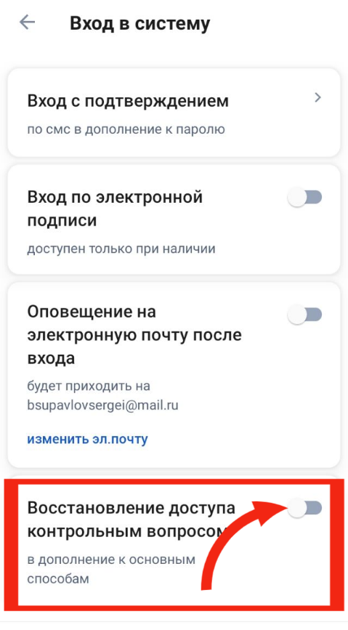
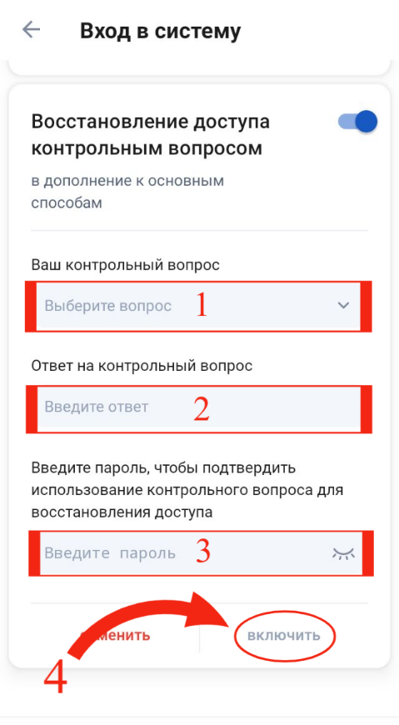

Дополнительная защита личного кабинета
Функция восстановления доступа контрольным вопросом.
После переоформления SIM-карты, мошенники не смогут восстановить доступ к личному кабинету, так как они не знают ответ на контрольный вопрос.

Slide 19
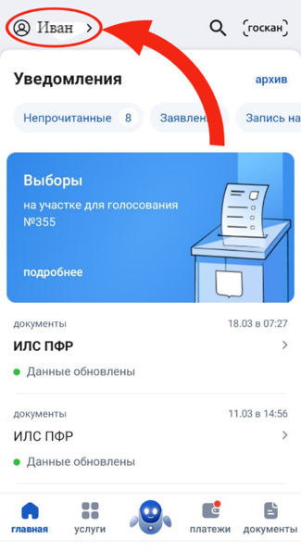
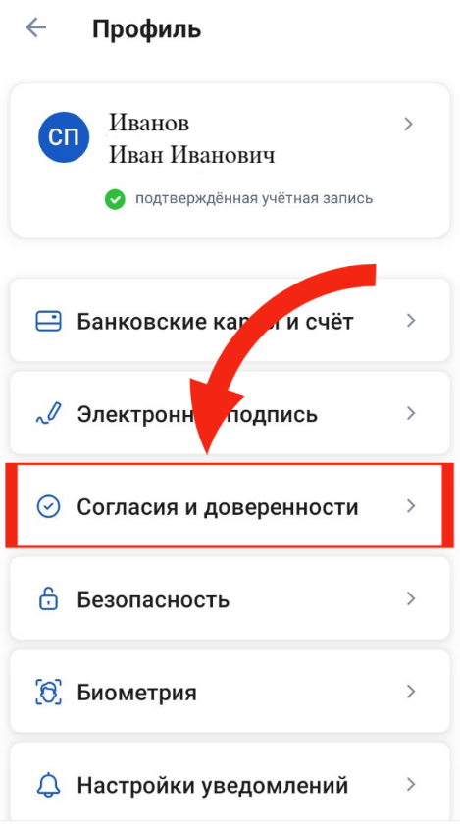
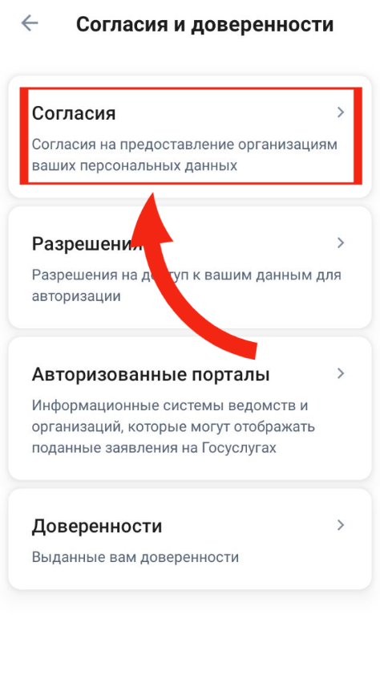
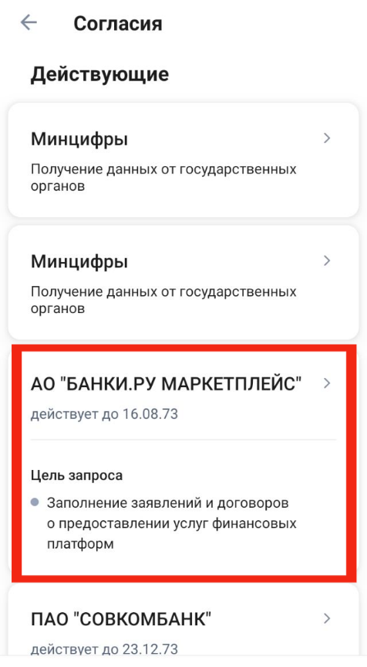
Отзыв согласий

Slide 20
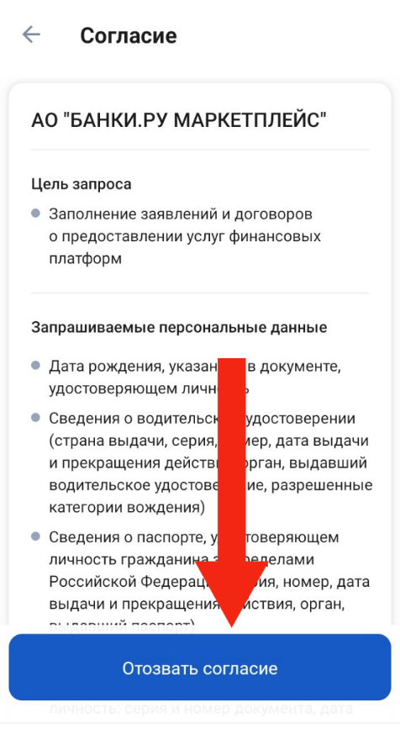
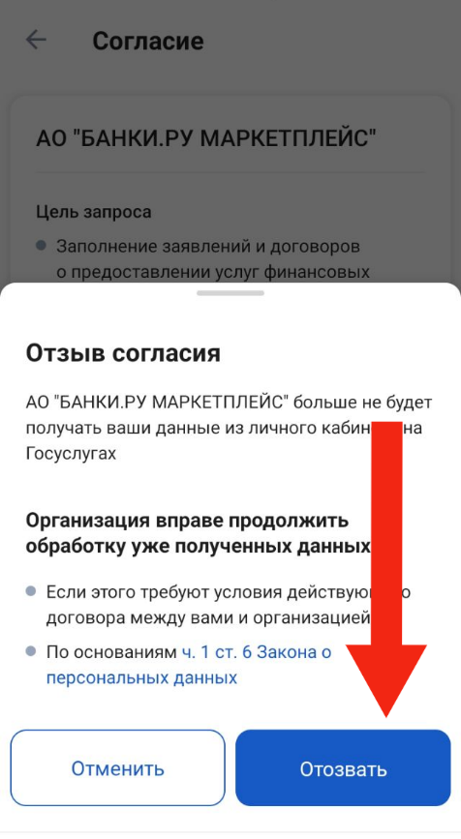
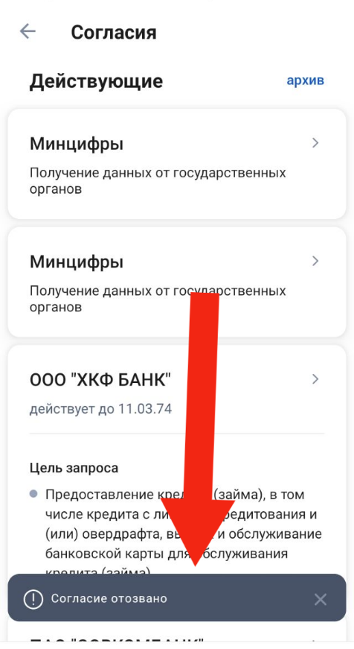
Отзыв согласий

Slide 21
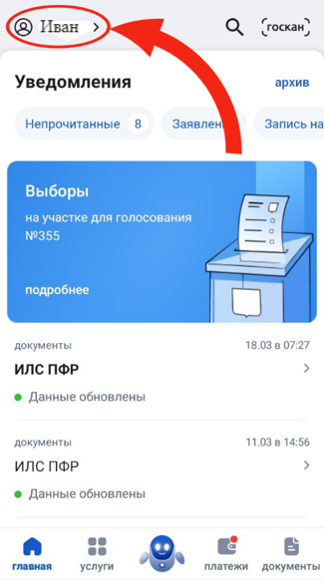
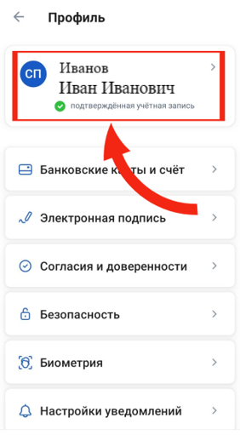
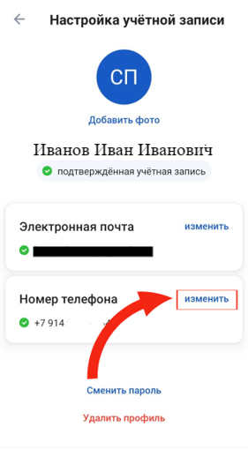
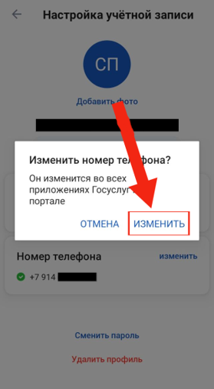
Способ открепления номера телефона

Slide 22


Переоформление SIM-карты
SIM-карта оператора сотовой связи может быть переоформлена через 2-6 месяцев после прекращения пользования предыдущим абонентом.
Тем самым, предоставляя возможность новому пользователю восстановить доступ к личному кабинету от портала «Госуслуги», путем ввода SMS-кодов, поступивших на перевыпущенный номер SIM-карты, что и делают злоумышленники.

Slide 23
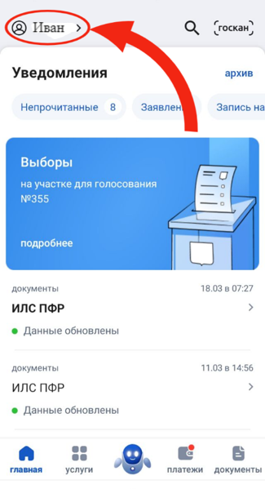
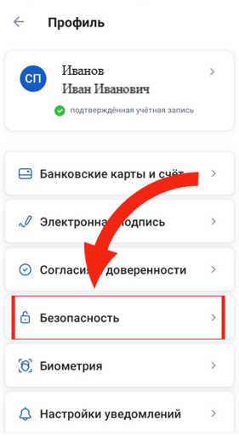
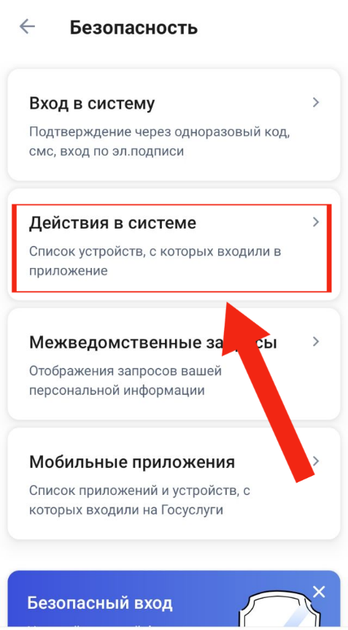
Признаки взлома личного кабинета портала «Госуслуги»

Slide 24
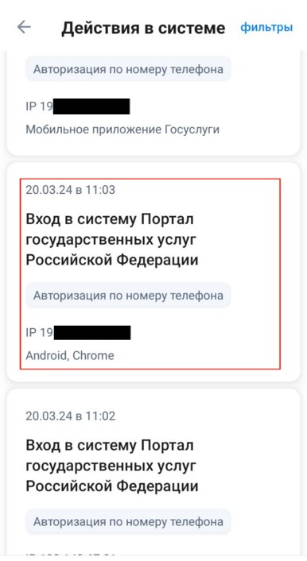
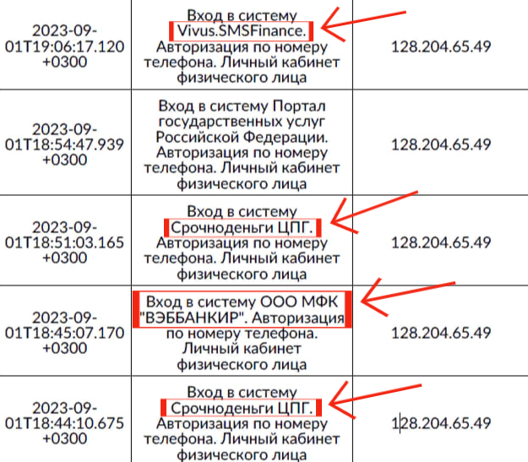
Признаки взлома личного кабинета портала «Госуслуги»
Без признаков взлома
С признаками взлома

Slide 25
Восстановите пароль от личного кабинета
Обратитесь в офис МФЦ и попросите оператора восстановить пароль.
Сотрудники проверят вашу личность, помогут восстановить доступ к аккаунту и сменить пароль.
Возьмите с собой паспорт и СНИЛС
Перейдите на сайт или в приложение одного из своих банков.
Повторите регистрацию на «Госуслуги» через банк-номер из личного кабинета банка будет перенесен в личный. Банк вышлет пароль для входа в аккаунт.
ИЛИ

Slide 26
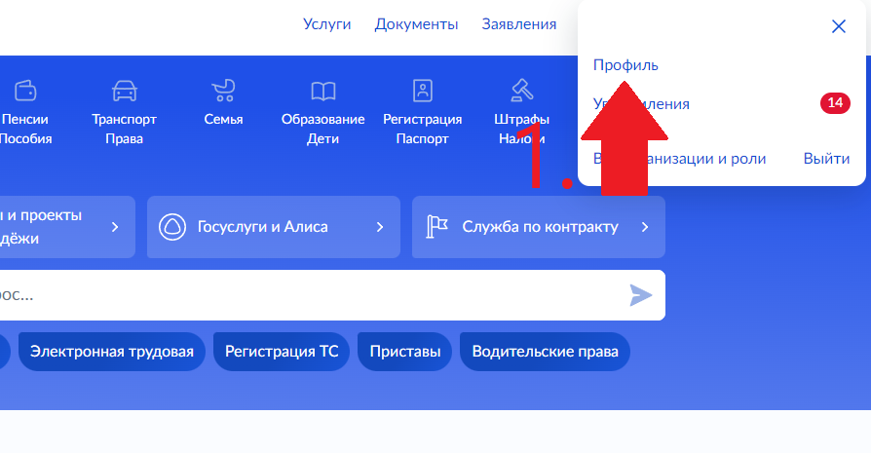
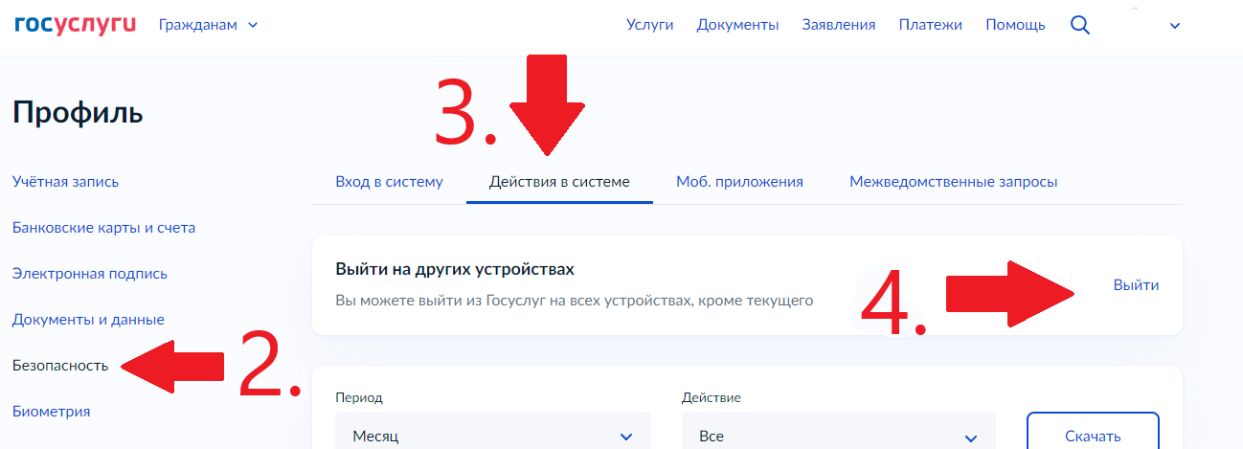
Определите, где использовалась учетная запись
Вы можете выйти одновременно на всех устройствах, кроме текущего
НА ПЕРСОНАЛЬНОМ КОМПЬЮТЕРЕ:

Slide 27
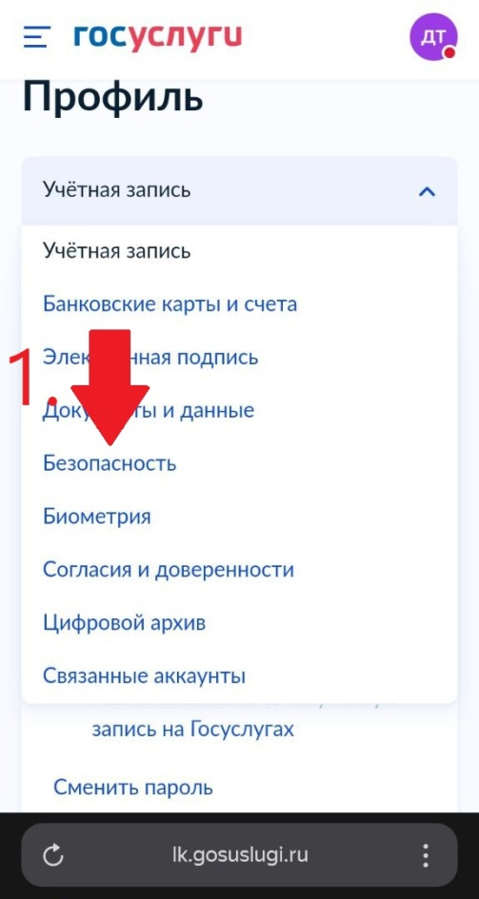
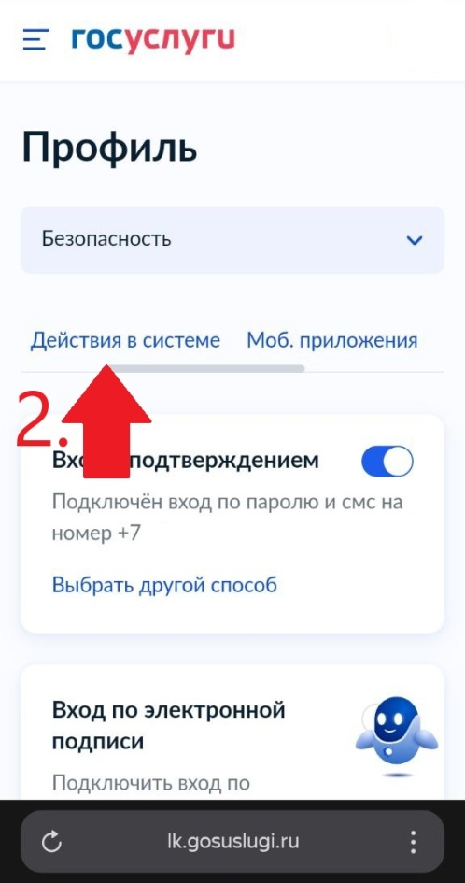
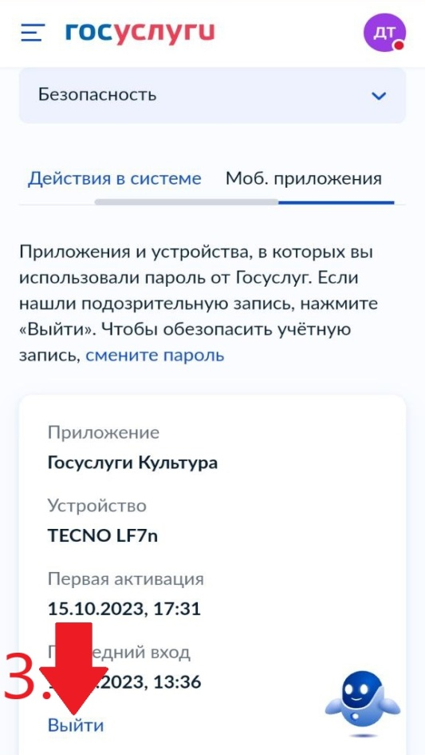
НА МОБИЛЬНОМ ТЕЛЕФОНЕ:
Отзовите разрешения, которые не выдавали.
Проверьте поданные заявления. Это поможет выявить, какие действия хотели совершить мошенники от вашего имени.

Slide 28
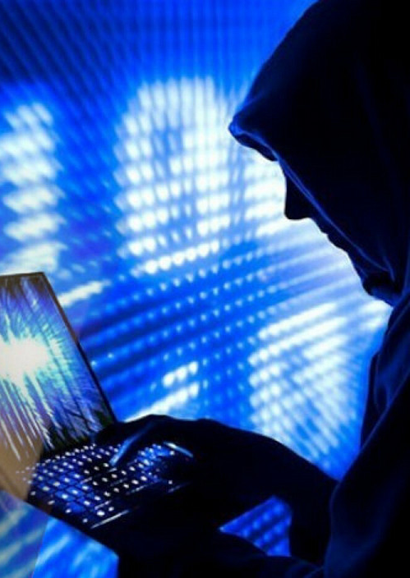
Обратитесь в полицию и подайте заявление.
При наличии данных, указывающих на совершение противоправных действий, в том числе связанных с мошенничеством, подайте заявление в полицию.
Возьмите с собой копию заявления из МФЦ,
скриншоты СМС – сообщений и другие доказательства.

Slide 29




Проверьте кредитную историю и узнайте,
направлялись ли от вашего имени заявки на займы
Выясните, в каких бюро хранится ваша кредитная история (их может быть
несколько).
Сделать это можно на портале «Госуслуги»
Далее зарегистрируйтесь на сайте каждого бюро* и запросите свою кредитную
историю (рекомендуем направить запрос через 2 недели после взлома аккаунта).
Введите в строке поиска запрос «узнать свое БКИ».
*Можно авторизоваться с помощью учетной записи «Госуслуги».

Slide 30
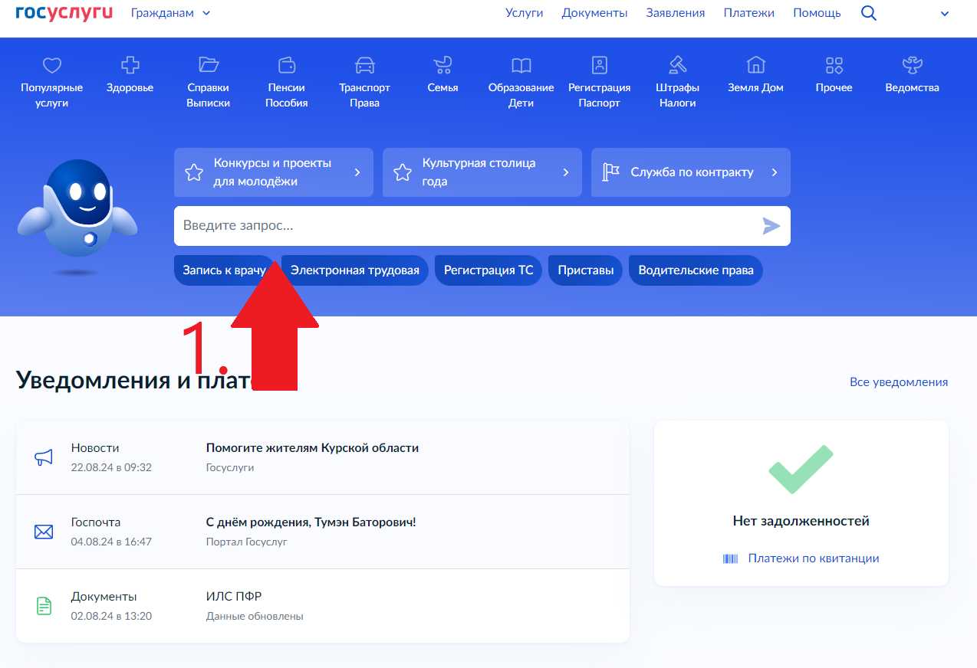
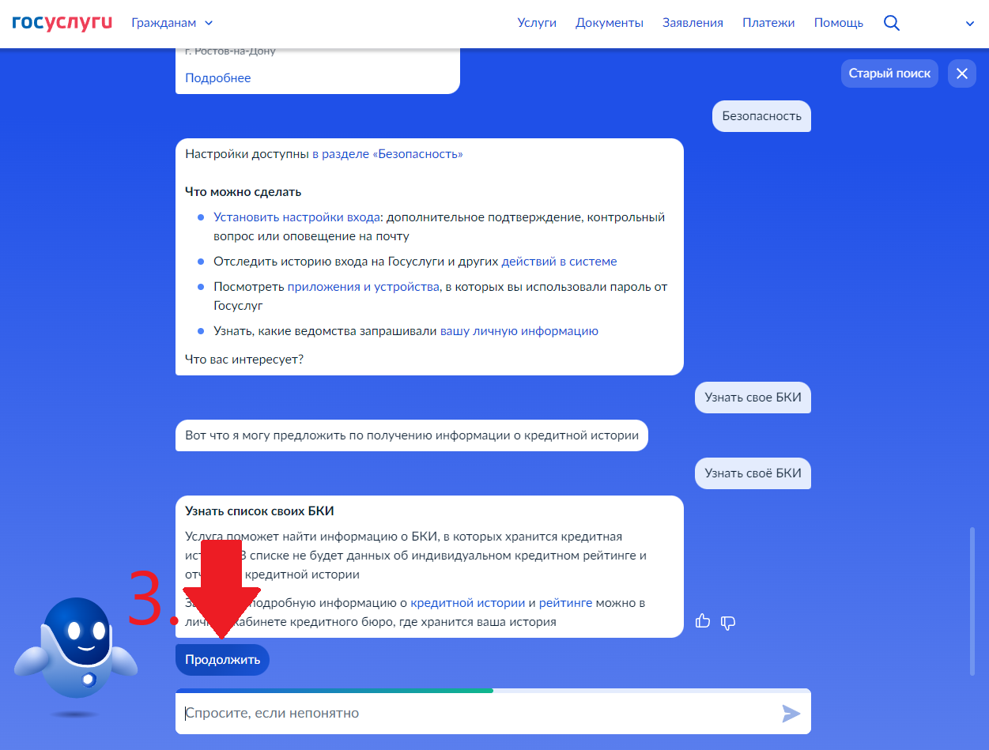
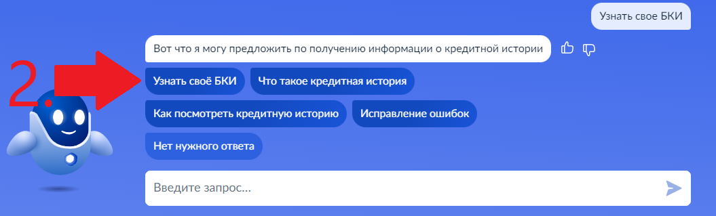
Узнать на портале «Госуслуги» в каких бюро хранится ваша кредитная история.

Slide 31

Как установить самозапрет на кредиты и микрозаймы
1. Поиск услуги
Войдите в свой аккаунт на portal.gosuslugi.ru или в мобильном приложении.
В строке поиска введите: «Установка самоограничения» или «Запрет на выдачу кредитов».
2. Либо найдите услугу в каталоге: «Нотариат, регистрация, право» → «Сведения из бюро кредитных историй».
3. Заполнение заявления
Нажмите кнопку «Получить услугу».
Внимательно прочитайте информацию о последствиях (запрет можно будет снять только через 3, 6 или 12 месяцев).
Выберите срок, на который хотите установить запрет (3, 6 или 12 месяцев).
4. Подача заявления
Дайте согласие на обработку данных.
Нажмите «Отправить».
5. Подтверждение и получение результата
Проверить статус заявления можно в «Личном кабинете» → «Уведомления».
В течение 1-3 рабочих дней запрет будет оформлен. Уведомление придет в личный кабинет.

Slide 32

Как установить самозапрет на кредиты и микрозаймы

Slide 33

01
Публикует актуальную информацию о новых схемах обмана, уловках злоумышленников и способах защиты.
02
Помогает узнать о рисках заранее и не стать жертвой, распознав обман по описанным признакам.
03
Оповещает о свежих видах мошенничества и получают конкретные инструкции, как себя обезопасить.
04
Оперативно предупреждает, повышая финансовую и цифровую грамотность

